Slide 1



Соколов Юрий Игоревич,
заведующий кафедрой «Финансы и кредит» МИИТ,
д.э.н., профессор

Slide 2
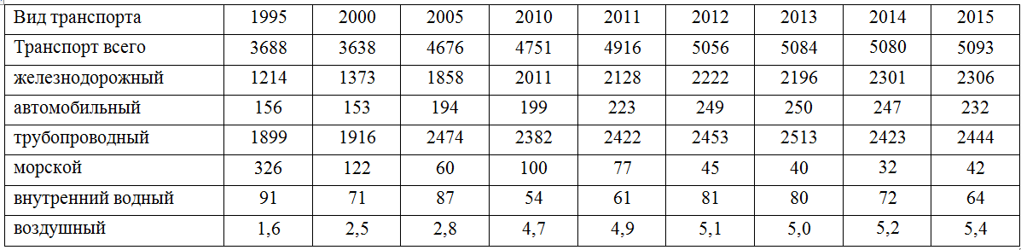
Динамика грузооборота видов транспорта общего пользования
(млрд. ткм)

Slide 3
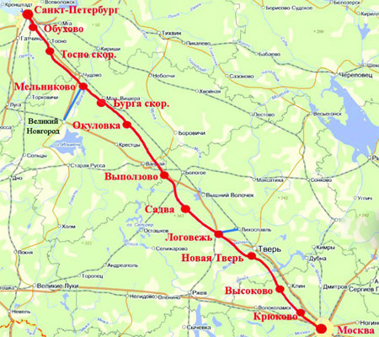
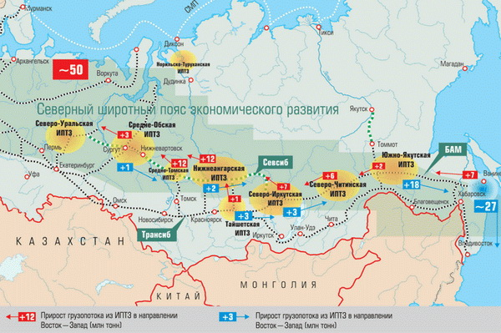
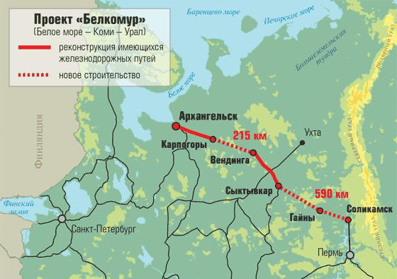
Нереализованные железнодорожные проекты
ВСМ
Москва-СПб
Севсиб

Slide 4
Ввод в действие основных производственных мощностей транспорта
 | 2000 | 2005 | 2010 | 2011 | 2012 | 2013 | 2014 | 2015
Новые железнодорожные линии, км | 1,7 | 127,8 | 111,1 | 93,4 | 39,3 | 29,4 | 13,0 | 17,8
Вторые пути, км | 45,8 | 119,7 | 104,5 | 95,0 | 76,6 | 55,9 | 31,8 | 97,3
Электрификация железных дорог, км | 558,3 | 507,4 | 22,2 | 194,3 | 103,8 | 4,5 | 5,9 | -
Автомобильные дороги с твердым покрытием общего пользования, тыс. км | 6,6 | 2,0 | 2,2 | 1,9 | 2,0 | 2,5 | 2,0 | 2,3
Магистральные газопроводы и отводы от них, тыс. км | 2,0 | 2,2 | 2,0 | 1,0 | 3,8 | 1,1 | 2,0 | 2,5
Магистральные нефтепроводы, тыс. км | 0,7 | 0,5 | 1,1 | 1,2 | 2,1 | 0,9 | 0,8 | 0,7

Slide 5
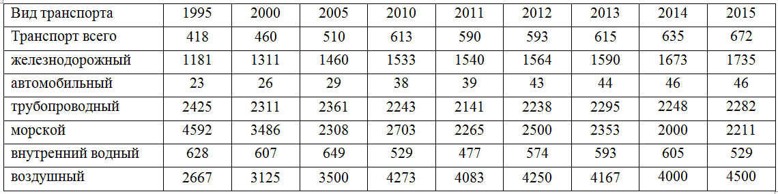
Средняя дальность грузовых перевозок по видам транспорта, км

Slide 6
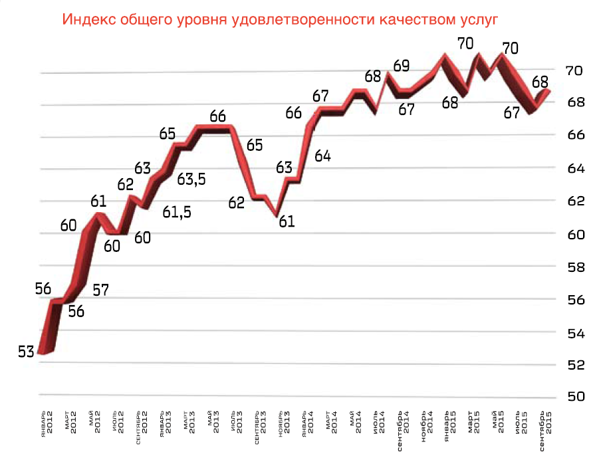
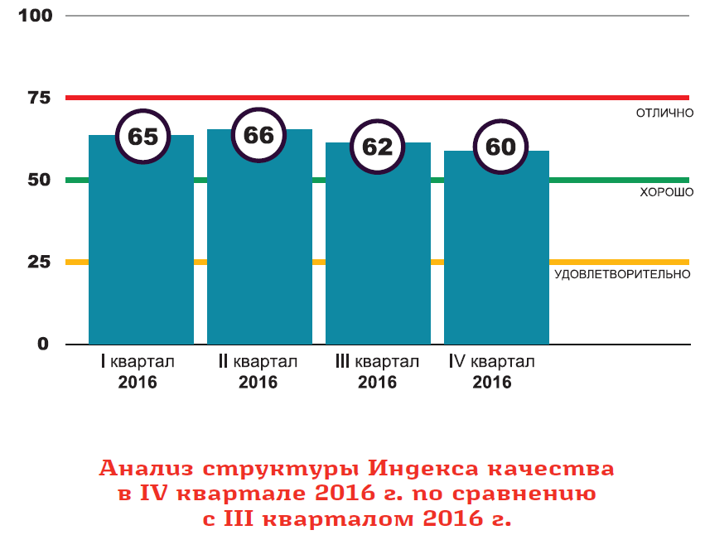
Индекс общего уровня удовлетворенности качеством услуг

Slide 7
Спасибо за внимание

